Slide 1

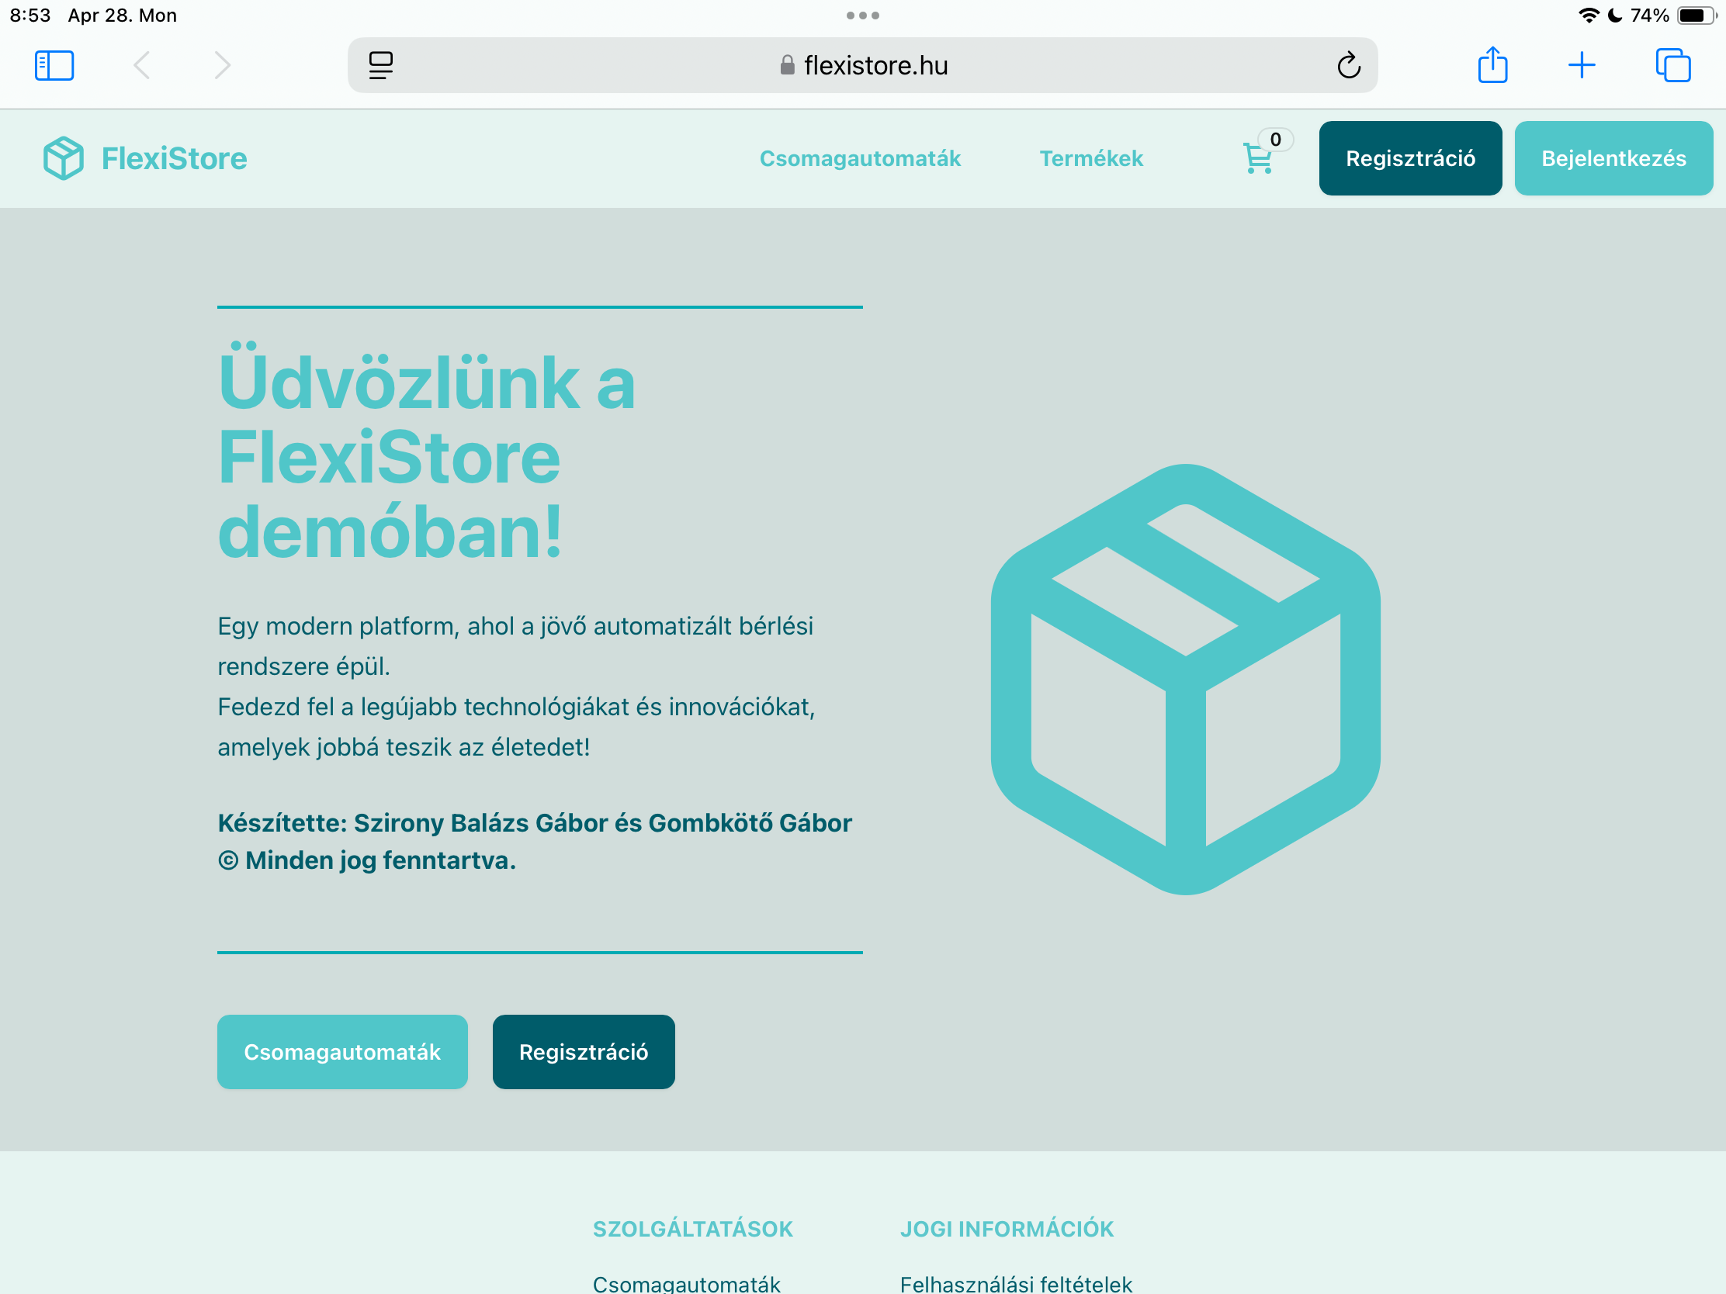
FlexiStore – Automatizált bérlési rendszer
Fullstack fejlesztés: React + Laravel
Flexistore.hu

Slide 2
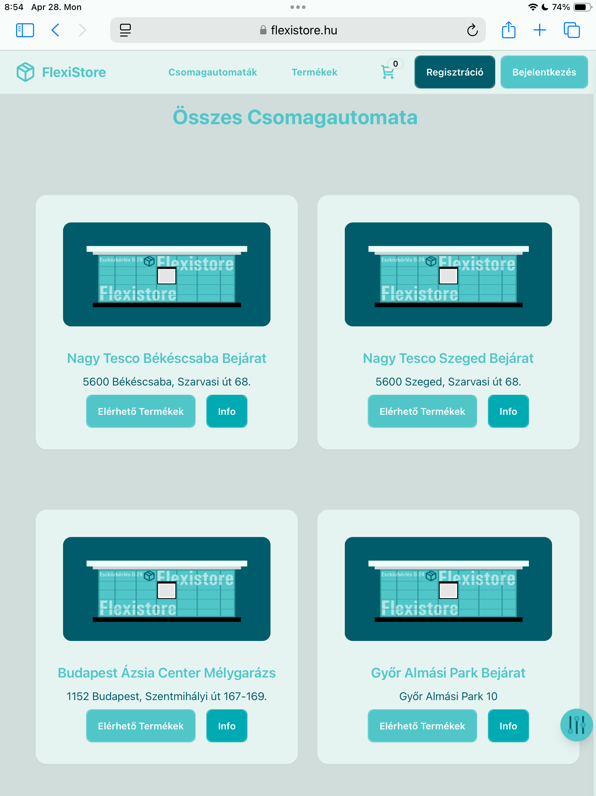
A FlexiStore célja
• Automatizált eszközbérlési rendszer
• Felhasználóbarát bérlési folyamat
• Reszponzív webes felület
• Adminisztrációs rendszer: termék- és felhasználókezelés

Slide 3




Technológiai háttér
• Frontend: React.js (Vite)
• Backend: Laravel 11
• Adatbázis: MySQL
• Verziókezelés: Git + GitHub
• Projektmenedzsment: Agilis fejlesztés, Pair Programming

Slide 4
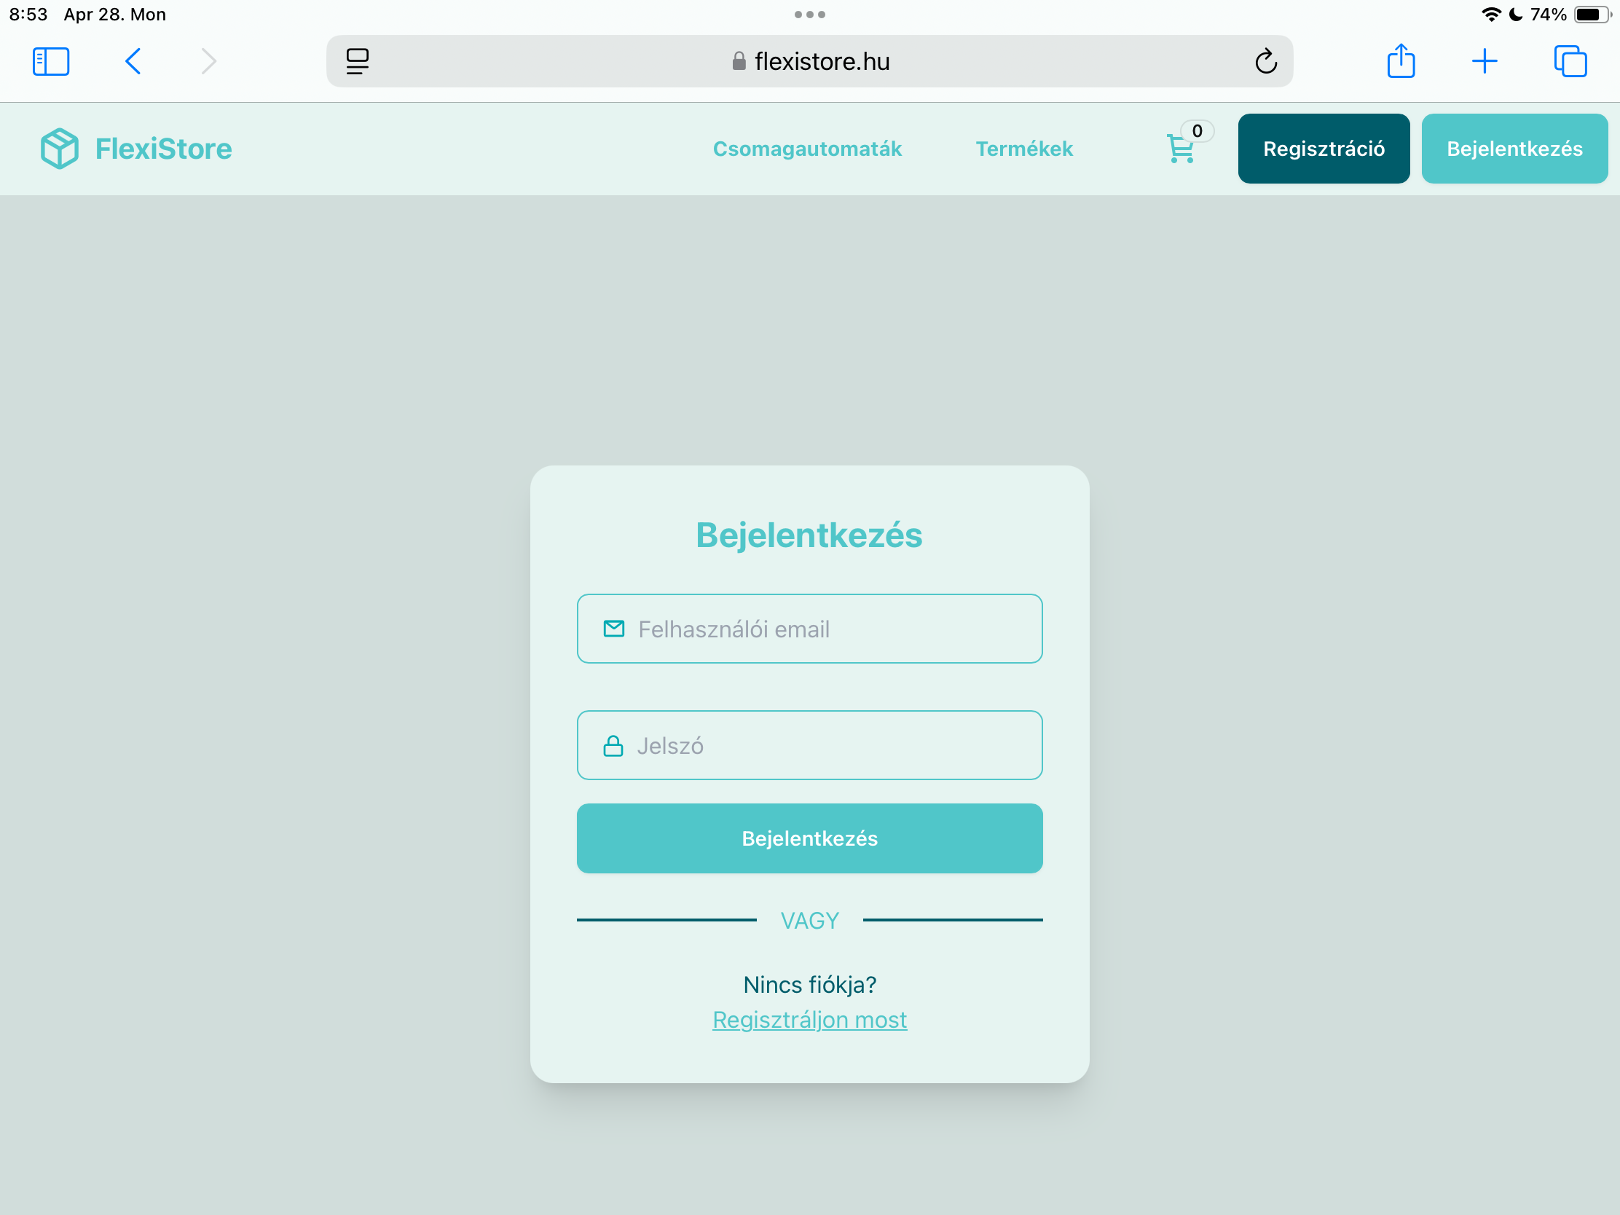
A rendszer működése
Könnyű hozzáférés és kényelmes használat
Átfogó rendszermegoldás
Reszponzív kialakítás
Modern technológia
Automatizált működés

Slide 5
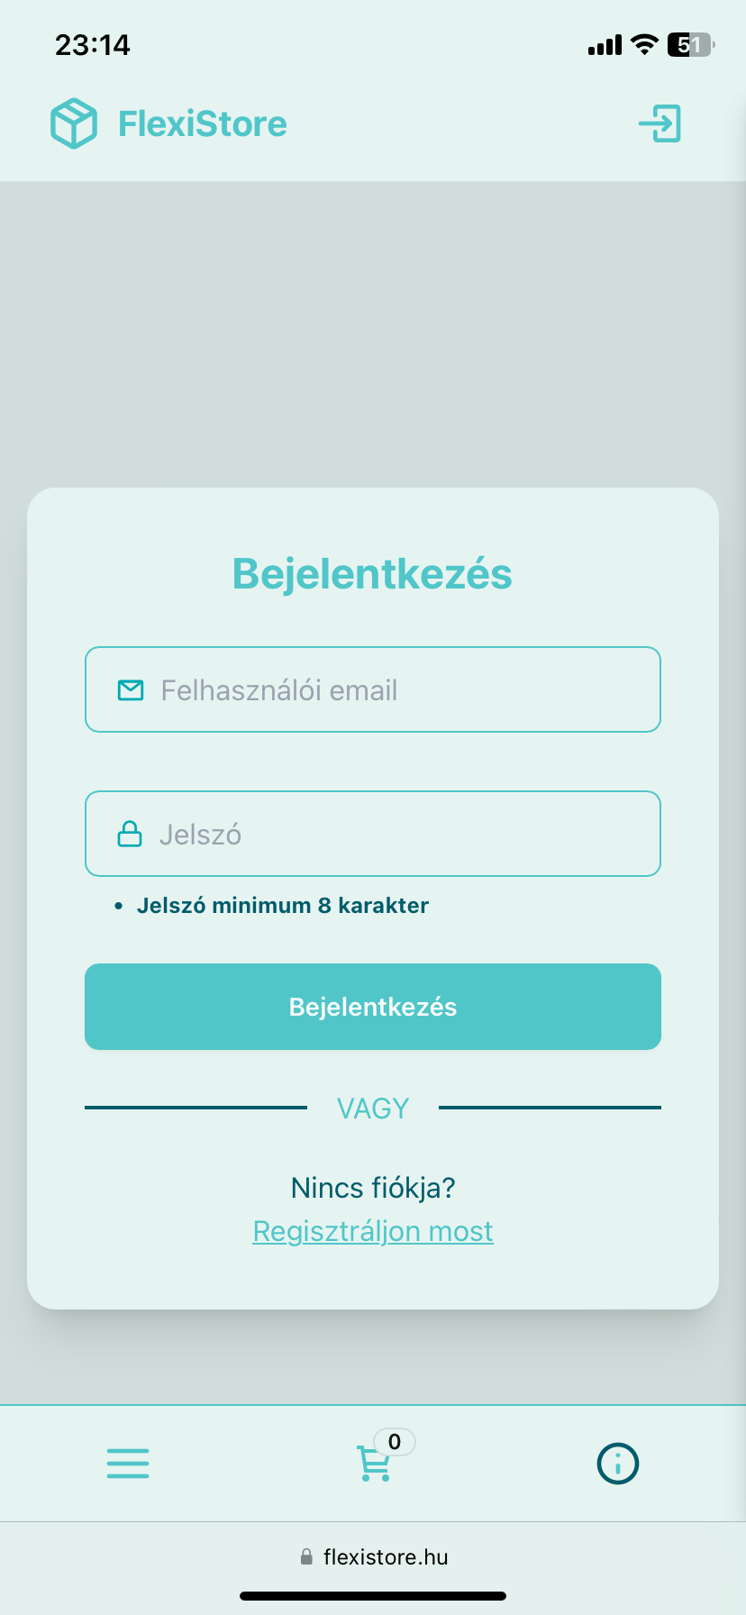
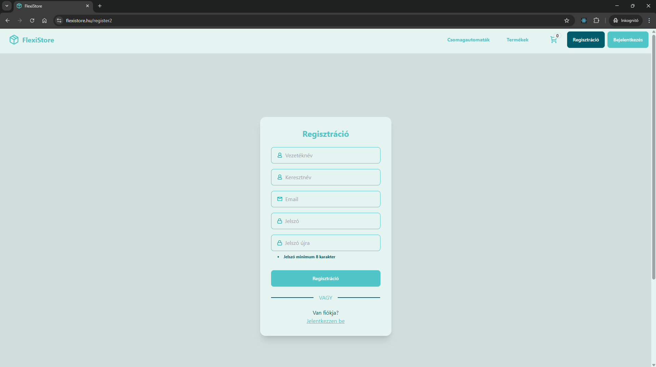
Felhasználói belépés és regisztráció
• Új felhasználók regisztrálása
• Bejelentkezés meglévő fiókkal

Slide 6
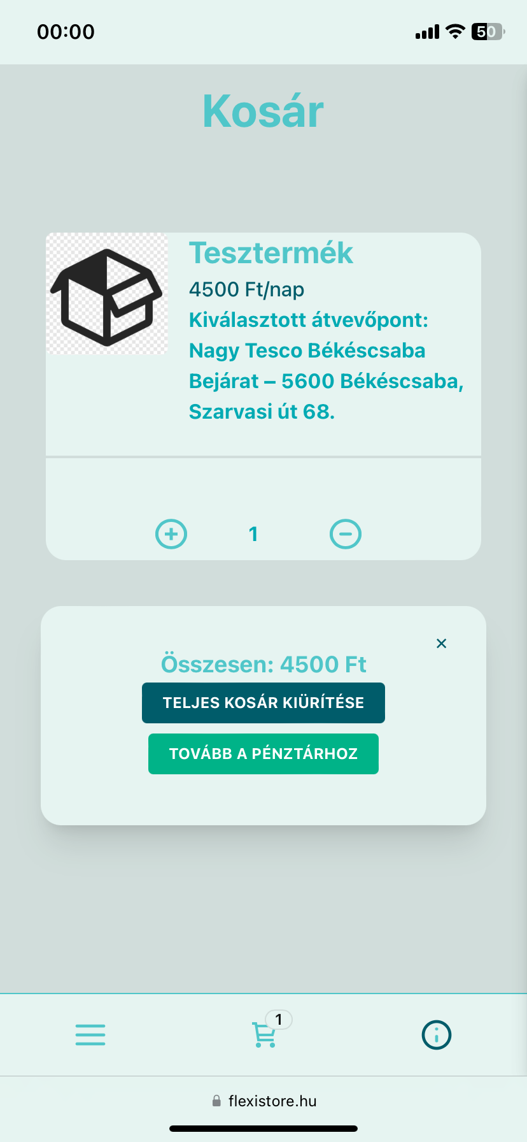
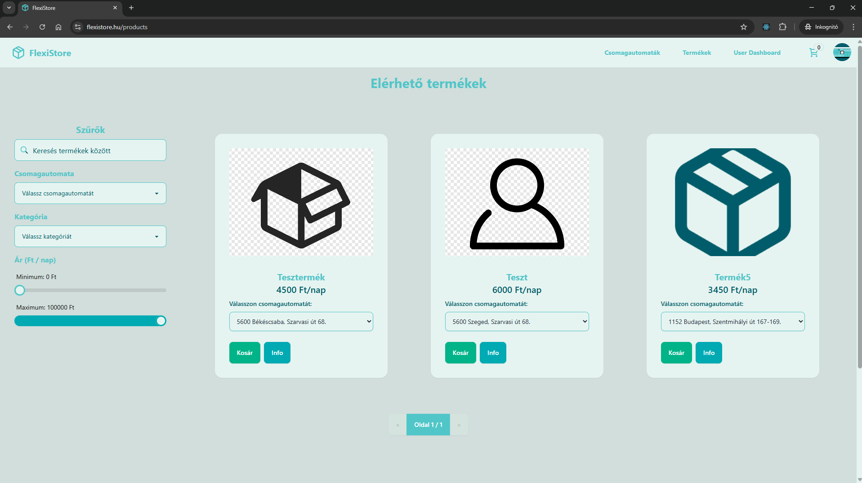
Termékek böngészése és rendelés
• Termékek listázása és szűrése
• Kosár használata
• Rendelés leadása

Slide 7
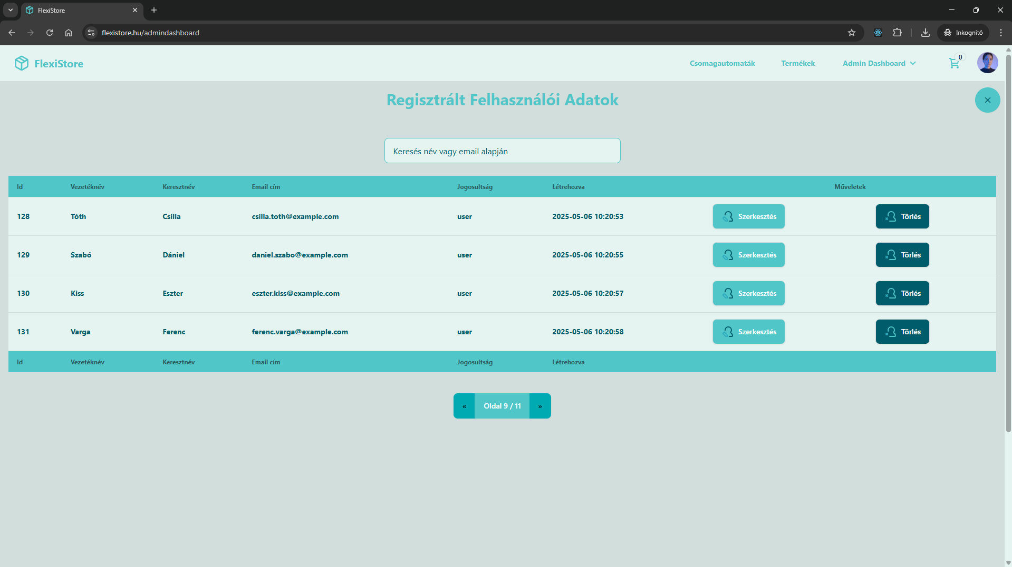
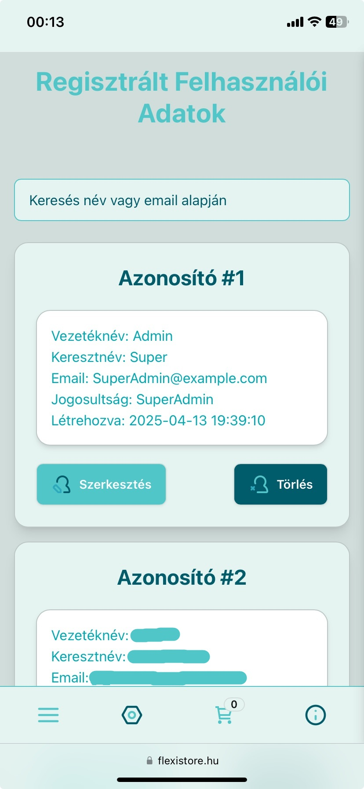
Adminisztrációs funkciók
Termék kezelése (létrehozás, szerkesztés, törlés)
Felhasználók kezelése (listázás, jogosultságok)
Csomagautomaták kezelése
Rendelések nyomon követése

Slide 8
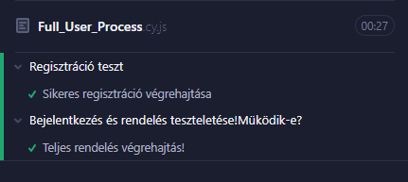
Tesztelés és automatizált ellenőrzések
End-to-end (E2E) tesztelés Cypress-szel
Regisztráció, belépés, rendelési folyamat tesztelése
Hibakezelés és értesítések ellenőrzése
Stabil működés garantálása automatizáltan

Slide 9
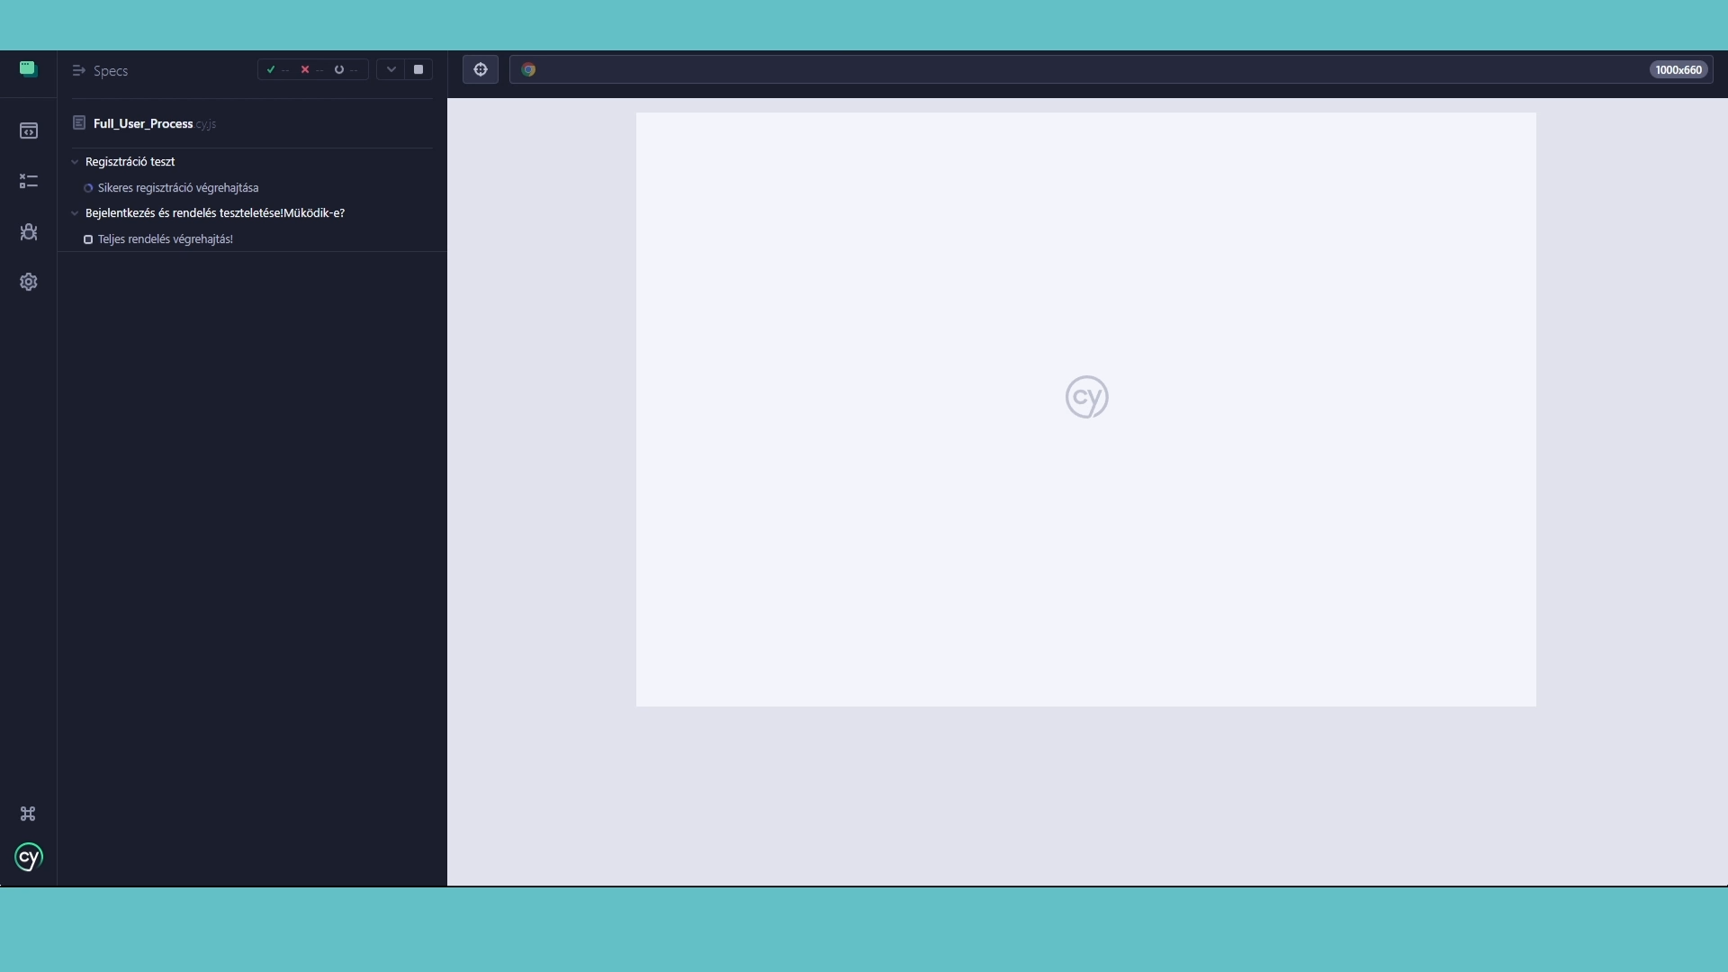
Tesztelés és automatizált ellenőrzések

Slide 10
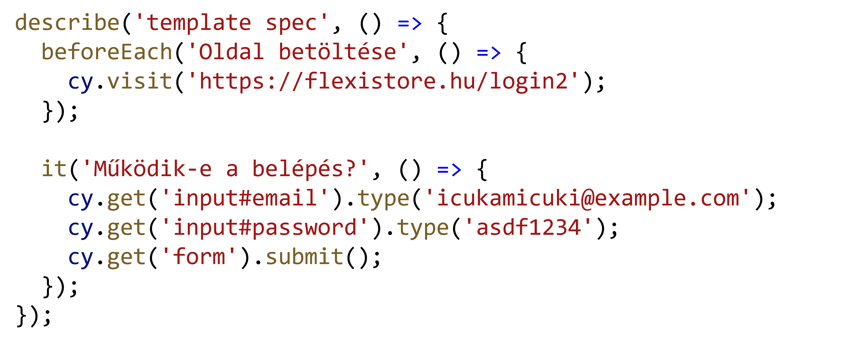
Cypress tesztkód példa

Slide 11
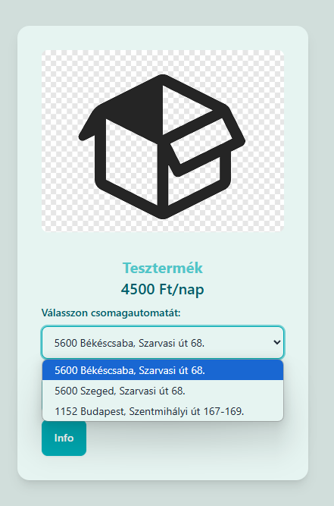
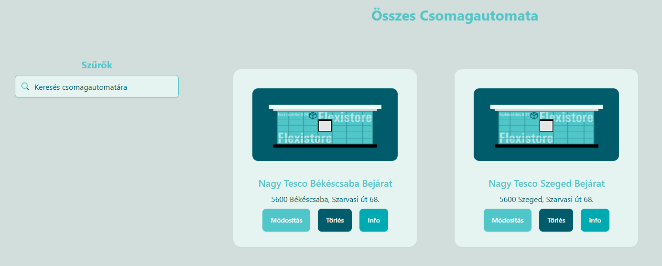
Csomagautomaták böngészése
Csomagautomaták listázása
Átvételi pont kiválasztása

Slide 12
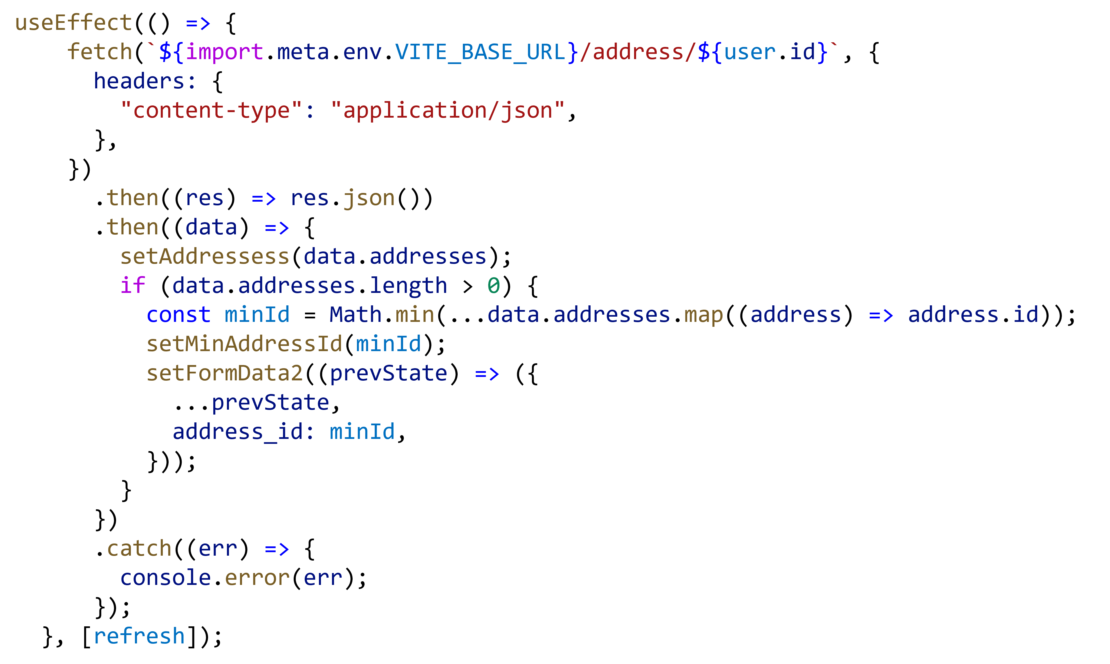
Forráskód kiemelt példák
Frontend component (CartCheckout.jsx)

Slide 13
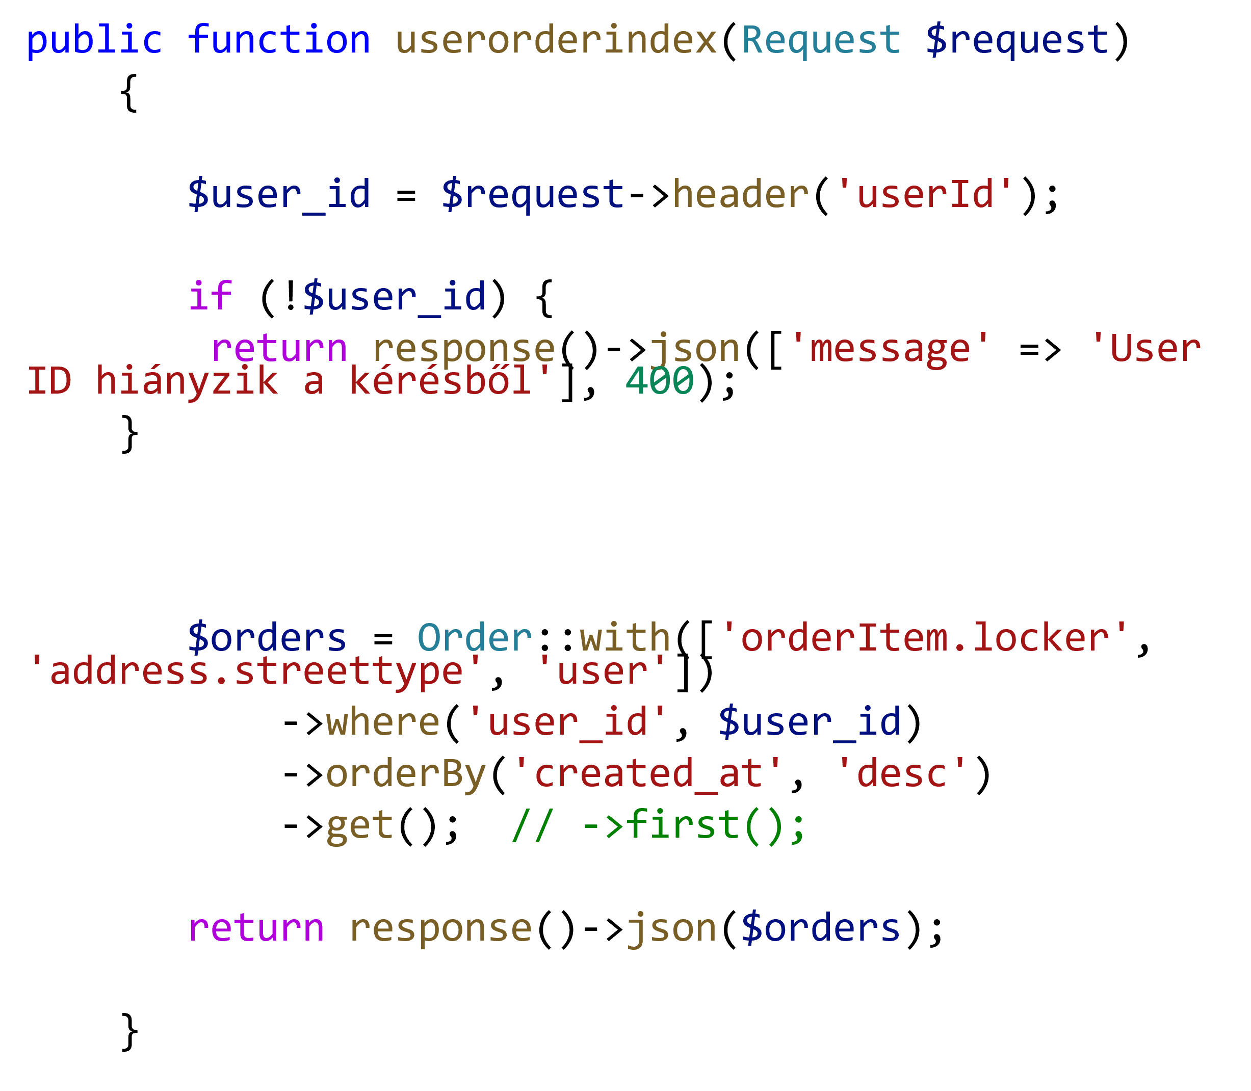
Forráskód kiemelt példák
Backend controller (OderController.php)

Slide 14



Csapatmunka és fejlesztési eszközök
Git használata verziókezelésre
GitHub projektmenedzsment(project rész)
Discord és Google Meet kommunikáció
Telefonos és email-es egyezetés

Slide 15
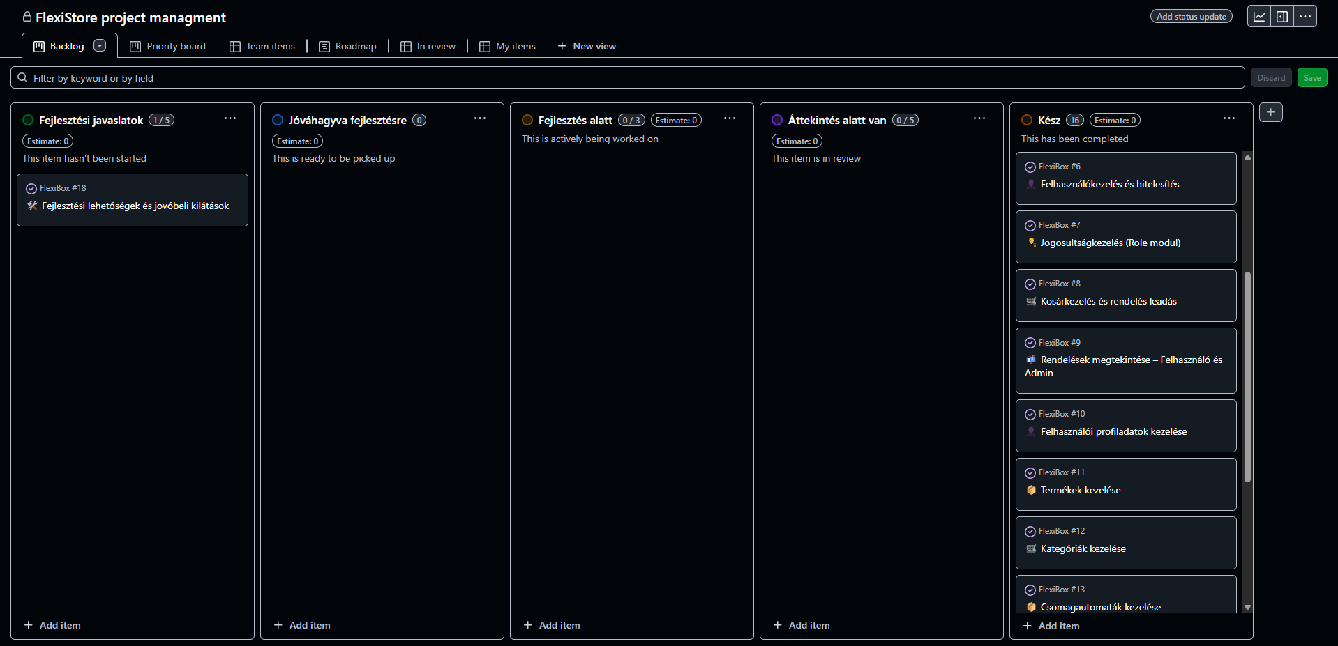
GitHub projektmenedzsment

Slide 16


FlexiStore project summary
Automated equipment rental via parcel lockers
Tailwind CSS & DaisyUI for clean, responsive design
React (Frontend) + Laravel (Backend)
Nationwide availability and user-friendly interface
Real-world solution, strong teamwork, and secure system

Slide 17
Köszönjük a figyelmet!
Szirony Balázs Gábor & Gombkötő Gábor Fullstack Vizsgaremek 2025

